Slide 1
Présentation de la stratégie pédagogique
DU TRONC COMMUN de la SECONDE Baccalauréat Professionnel
Réalisation de Produits Imprimés et Plurimédia

Slide 2
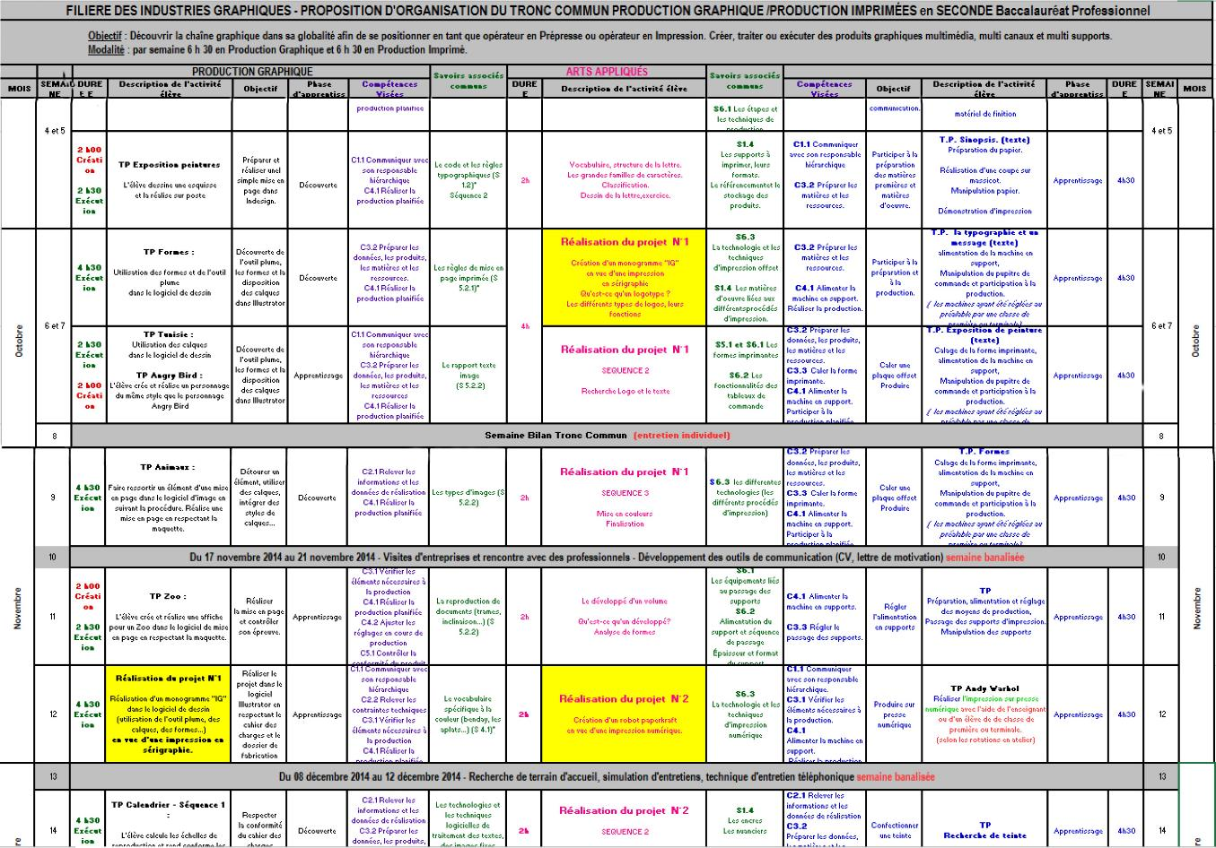
Notes:
Ce tableau de stratégie détermine les activités des élèves en atelier production graphique, production imprimée et en arts appliqués sur les compétences visées, les savoirs associés communs et les phases d’apprentissage.

Slide 3
Constat du départ :
Perception des métiers
des Industries Graphiques méconnues.
Notes:
Une méconnaissance globale de la filière qui se traduit par des difficultés de recrutement en PI.
Le tronc commun permettra de conforter le choix d’orientation du jeune au travers des activités de projet.

Slide 4
Fonctionnement :
Horaire élève du lycée Baggio
La semaine de la classe de seconde intègre
une séquence d’atelier production graphique de 4 h 30,
une séquence d’atelier production imprimée de 4 h 30 et
une séquence de EGLS
(exemple : 2 h d’arts appliqués), et
2 x 2 heures de synthèse par spécialité (PG, PI).

Slide 5
Axes de réflexion :
- Des liens interdisciplinaires (EGLS)
- Mettre des élèves en situation de production
- Cohérence des compétences détaillées en PG et PI.
Notes:
Liens interdisciplinaires selon la nature des projets.
Se rapprocher au plus près du travail de l’entreprise par des projets de courtes durées et variés.
Lecture horizontale du tableau avec un soucis de lien entre les compétences développées en PG et PI.

Slide 6
Objectifs :
Autour de projets finalisés, découvrir la chaîne graphique
dans sa globalité pour donner du sens aux apprentissages
et créer la motivation nécessaire.
Notes:
L’intégration des arts appliqués permet aux élèves de découvrir la chaîne graphique dans sa globalité et d’aider l’élève à se positionner dans l’option « production graphique » ou « production imprimée » pour un choix professionnel réfléchi.

Slide 7
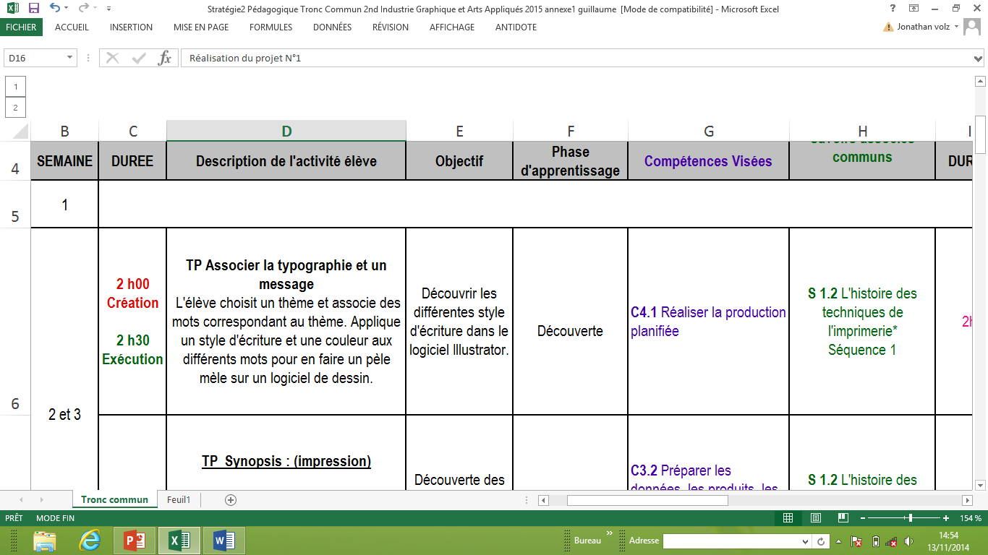
Explications de lecture du tableau :
Activités développées sous forme de T.P. en lien avec les arts appliqués :

Slide 8
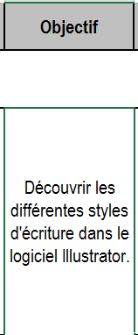
Objectifs du TP :

Slide 9
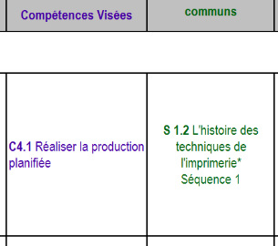
Aborder les compétences détaillés en parallèle PG / PI
Savoirs associés aux compétences et à l’activité

Slide 10
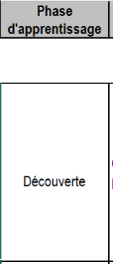
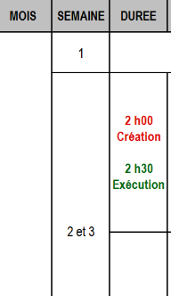
Phase d’apprentissage
Chronologie

Slide 11
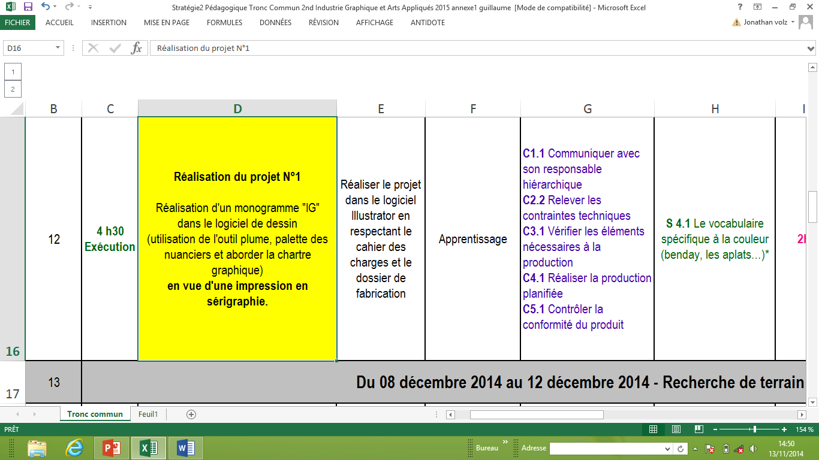
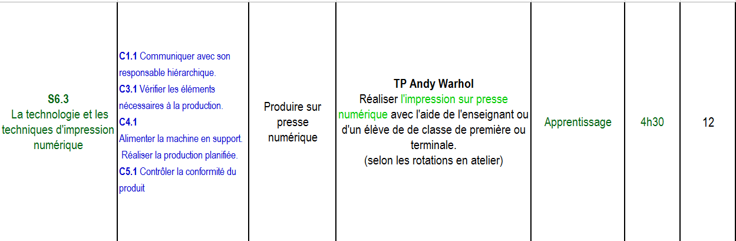
Extrait du tableau semaine 12 :
PG
PI

Slide 12
Précision sur l’organisation de la progression en PG
- Aborder les 3 logiciels (Illustrator, Indesign, Photoshop)
À travers des TP de séquences de création et d’exécution.
- Développer les compétences d’utilisation des 3 logiciels à travers des mini projets.
- Aborder les éléments exploitables pour les différents flux de production du Web et du Print.
- Aborder les TP dans un objectif de plate forme interactif.
- Période de CCF EP2 première partie.
- Maintenance informatique.

Slide 13
Précision sur l’organisation de la progression en PI
- Appropriation des espaces de travail PSE et EPI.
- Approche de la finition par la réalisation de maquette des différents produits de la chaîne graphique.
- Démo d’impression en offset et numérique.
- Participation progressive à la production.
- Préparation des différents supports.
- Recherche de teinte.
- Impression sérigraphique.
- Profil d’encrage.
- Passage papier.
- Travaux de façonnage.
- CCF semaine 26 à 28.
- Maintenance.

Slide 14
Présentation des 4 projets majeurs
intégrant les différents procédés d’impression développés sur l’année scolaire
2014/2015 :

Slide 15
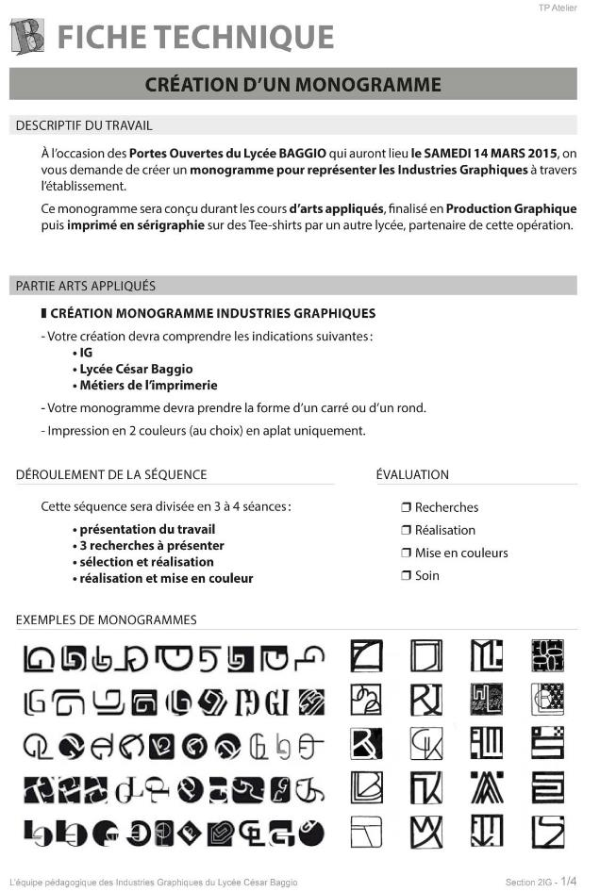
1
un monogramme
« IG »
Notes:
Création en Arts Appliqués d’un monogramme « IG » des Industries Graphiques.
Voici les monogrammes donnés en ressource aux élèves .

Slide 16
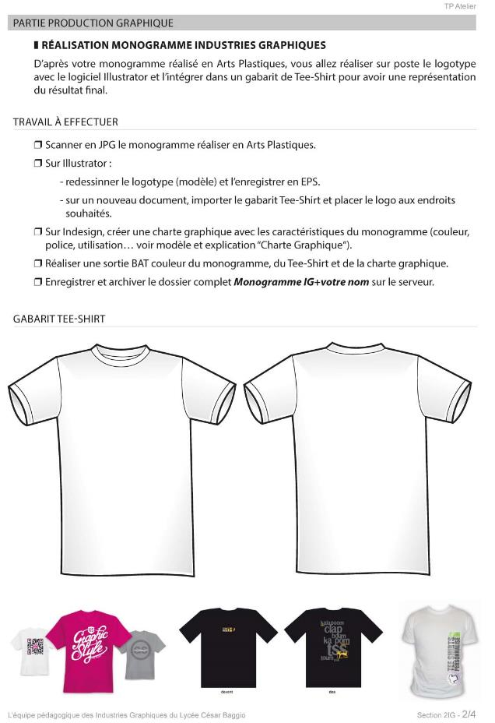

Notes:
Annick : En PG, la réalisation du monogramme « IG »
sous un logiciel d’illustrator, utilisation de l’outil plume, l’outil texte, la palette des nuanciers et aborder une chartre graphique.
Une sélection des 3 meilleurs projets prévus pour impression de teeshirt.
Guillaume : Développement d’un partenariat avec le lycée Le Corbusier de Tourcoing, mise en place d’un atelier découverte de la sérigraphie où les élèves imprimeront les T-Shirt qu’ils porteront lors des portes ouvertes.
Savoir associé sur le procédé sérigraphique.

Slide 17
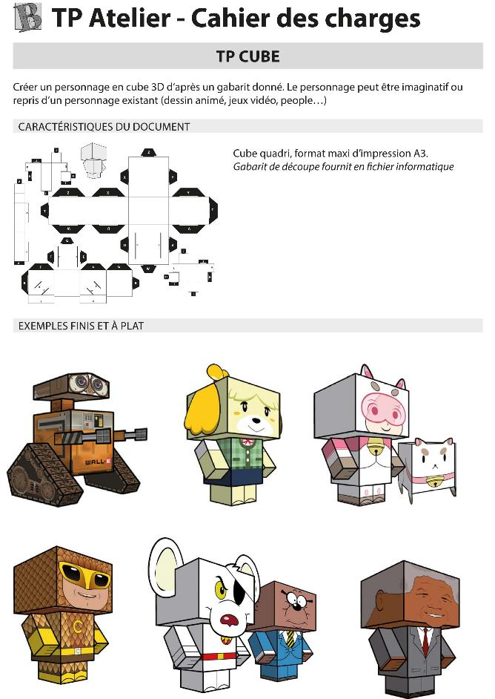
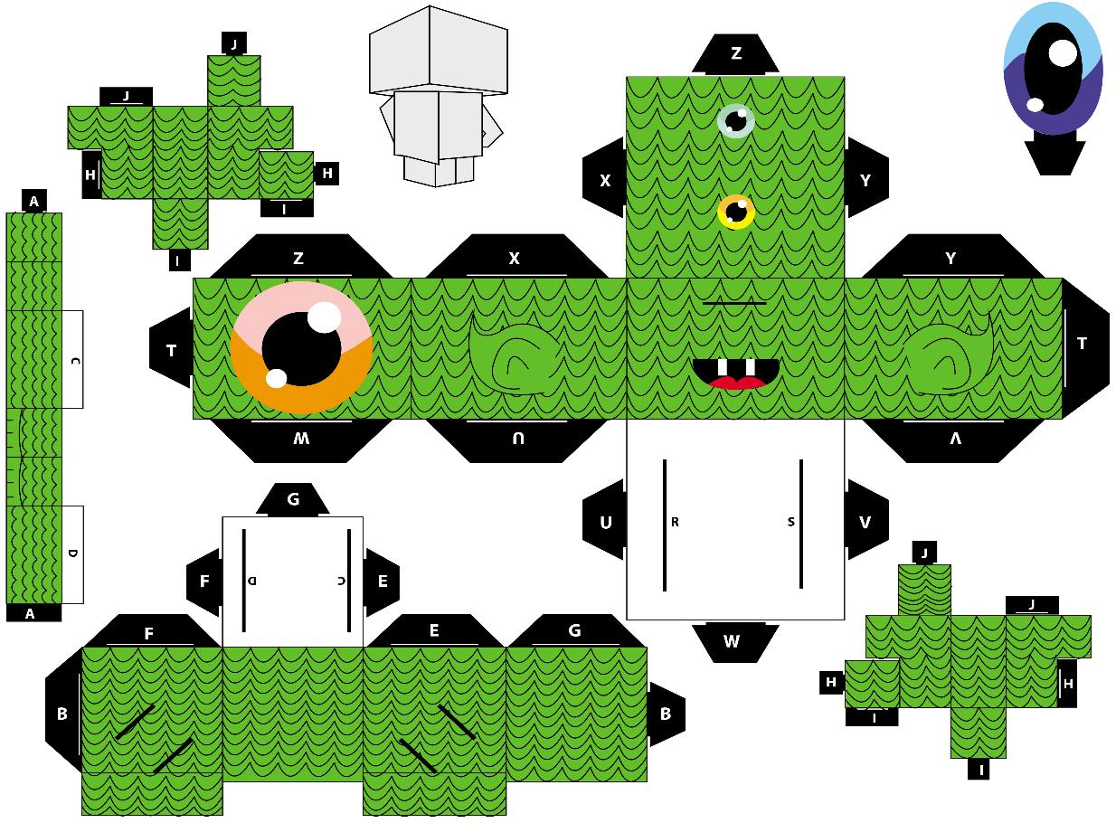
2
un robot
PAPERKRAFT
Notes:
2. Création et réalisation d’un robot Paperkraft sous le logiciel Illustrator
utilisation des outils les calques, les dégradés et les formes.
puis une impression couleur en numérique.
Voici le projet (Alien) réalisé par un élève de l’année dernière.

Slide 18
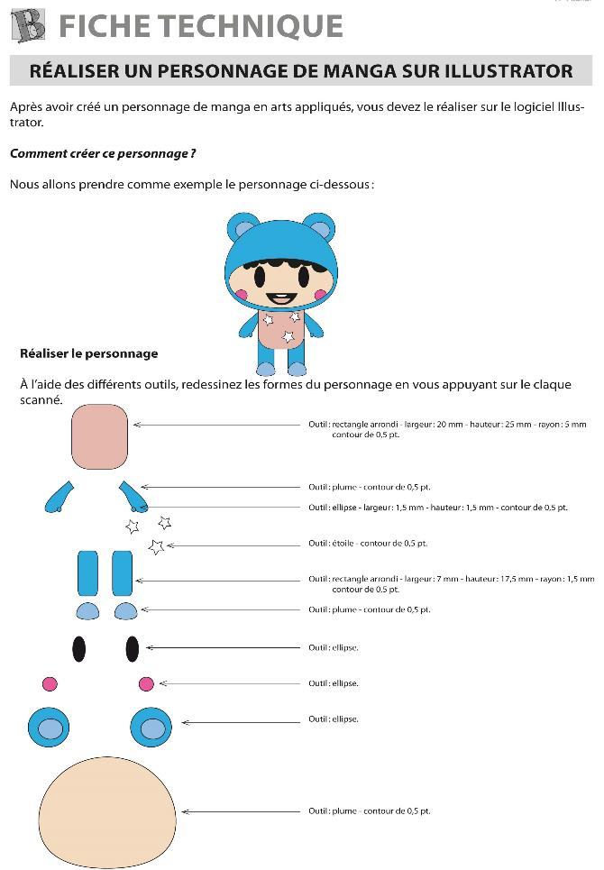
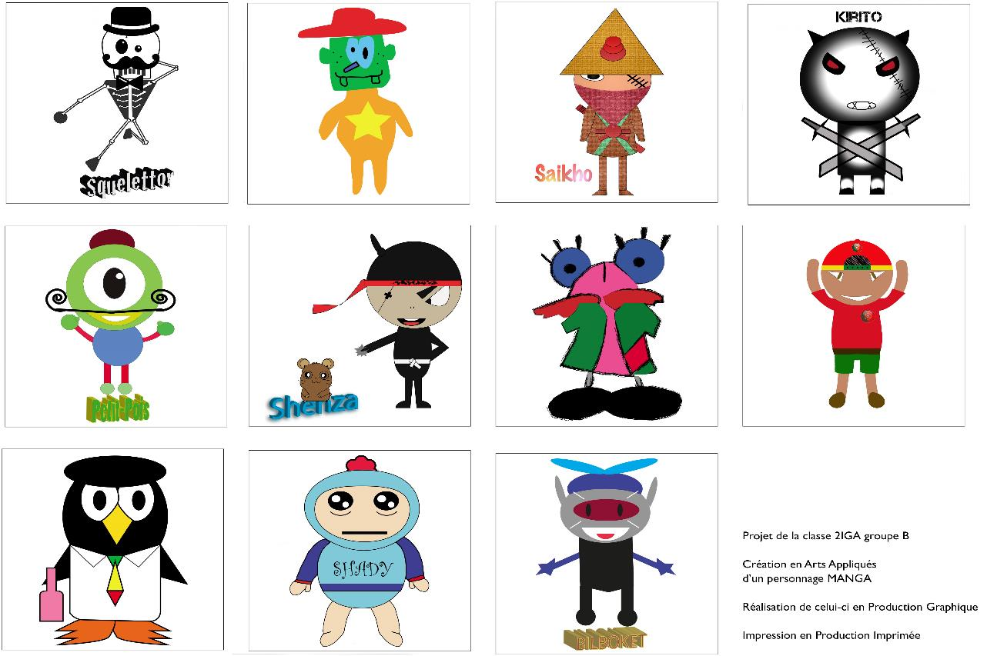
3
Un personnage
Manga
en vue d’un
FLIPBOOK
Notes:
Annick 3. Création et réalisation d’un personnage manga en vue de réaliser un FLIPBOOK (6 mouvements),
l’utilisation des outils dans le logiciel Pathfinder et dans Photoshop « marionnette ».
G le projet est imprimé en offset monochrome noir par la classe de seconde et en couleur par la classe de terminale.

Slide 19
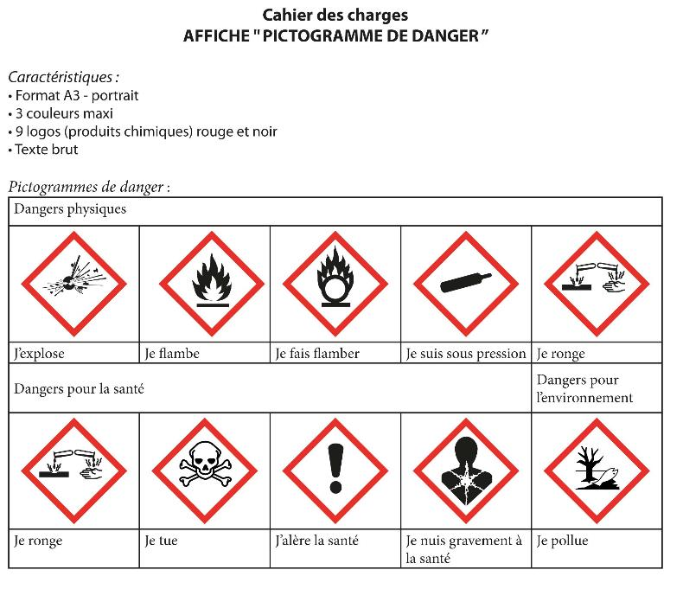

4
Une affiche
sur les pictogrammes de sécurité
Notes:
Annick : 4. Création et réalisation d’une affiche sur les pictogrammes de sécurité,
Utilisation des outils dans in design la mise en page, Photoshop pour l’image de fond et Illustrator pour les pictos.
puis impression numérique.
Ces affiches seront mis en valeur dans les différents espaces du lycée.
Ci-joint deux exemples :

Slide 20
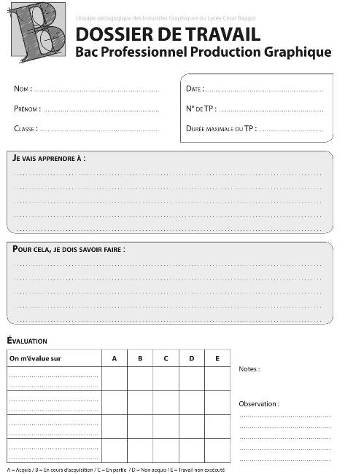
Le document ressource associé
Aux travaux pratiques
Le dossier de fabrication.
Notes:
On effectue une évaluation formative sur chaque TP.

Slide 21
Périodes de Formation
en Milieu Professionnel
Semaine du 17 au 21 novembre 2014 :
Visites d’entreprises et
rencontre avec les professionnels.
Notes:
Découpage spécifique lié à l’article 34 permettant une organisation différente des temps de PFMP et validé par Directeur Académique des services départementaux de l’Education Nationale (DSDEN).
Elles se déroulent sur 4 phases, 3 phases d’une semaine, plus une phase de 3 semaines. Pendant la première semaine banalisée, l’objectif est de faire découvrir aux élèves de seconde le monde de l’entreprise à travers des visites.

Slide 22
Les entreprises ciblées sont :
IMPRIMERIE GUILLAUME (rotative) :
mardi 18 novembre 9 h30 (groupe A).
SOBOOK (numérique, données variables) :
mercredi 19 novembre 9 h 30 (groupe B).
DB PRINT (offset, numérique) :
jeudi 20 novembre 9h30 (groupe C).
LES FAÇONNABLES (découpe, brochage, façonnage créatif…) :
vendredi 20 novembre 9 h 30 (groupe D).
Notes:
Groupes de 15 de élèves
.
Chaque groupe partira avec un questionnaire à renseigner sur l’entreprise visité.
A leur retour, ils développeront une présentation sur les techniques rencontrées lors de ces visites en utilisant un PowerPoint auprès de leurs camarades de classe.

Slide 23
1 semaine du 8 au 12 décembre 2014 :
Recherche de terrains d’accueil et technique d’entretien téléphonique, simulation d’entretiens.
1 semaine du 19 au 23 janvier 2015 :
Prise de contact avec le monde de l’entreprise
et découverte des spécificités des métiers.*
3 semaines du 26 mai au 12 juin 2015 :
Période de Formation en Milieu Professionnel et
élaboration d’un rapport d’activité présenté à l’oral fin juin.*
Notes:
La semaine en décembre : simulation d’entretien et présenter les méthodologie de recherche.
La semaine en janvier : est consacrée à la préparation de recherche de lieu d’accueil pour la PFMP. Les élèves sont guidés par un tuteur de l’équipe pédagogique qui l’accompagne dans l’obtention de ces lieux de PFMP.
Les 3 semaines l’élève s’impliquera dans la vie de l’entreprise lieu de co-formation. Il élabora un rapport d’activité qu’il devra présenter à l’issue de cette dernière période dans le cadre d’une évaluation formative à la fin du mois de juin.

Slide 24
Conclusion de la stratégie du tronc commun :
Face aux élèves
Notes:
Les élèves auront expérimentés les différentes étapes de réalisation d’un produit de communication.
Ils auront échangés sur leurs expériences avec leurs camarades, leurs professeurs et les professionnels, les acquis attendus :
Développer la communication et créer des liens entre eux dans la classe.
Réfléchir à leur option filière en Industries Graphiques.
Réaliser des produits finalisés et développer l’aspect créatif individuel et la démarche de projet en groupe.

Slide 25
Conclusion :
Face aux collègues
Notes:
Ce travail pédagogique inter disciplinaires permet de développer les liens entre les différentes disciplines notamment en EGLS et de donner du sens à leur formation.
Le partenariat mis en place durant l’année de seconde entre les professeurs des industries graphiques et le professeur d’arts appliqués permet d’appréhender les contraintes techniques graphiques associées à la conception d’un produit de communication.
En vous remerciant pour votre écoute, je vous propose maintenant d’échanger avec monsieur Desprez pour toute information complémentaire.

